Slide 1
Tài liệu tham khảo 5
2020/11/8

Slide 2
1. Tổng hợp kiến thức khoá học
Hiểu về flow chart và những chức năng cần thiết của 1 dự án về nhận diện mặt
Trải nghiệm về cách tạo môi trường dev và fix bug trong môi trường
Làm quen với mongodb là 1 database phổ biến trong dạng database NoSQL
Học về unit test là 1 kỹ năng cần thiết để đảm báo chất lượng dự án
Trải nghiệm về review code
Code chạy được là yêu cầu thấp nhất trong dự án. Các bạn cần viết code
Để người khác đọc hiểu được, dễ mở rộng chức năng …

Slide 3
2. Mở rộng chức năng của app nhận diện mặt
Kết hợp với camera nhiệt để dung trong các app phòng trống covid-19.
Kết hợp với camera 3D để nhận biết mặt thật, mặt giả và nâng cao chất lượng nhận diện mặt.
Đóng gói hệ thống với raspBerryPi để tạo ra 1 sản phẩm hoàn chỉnh

Slide 4
3. Tổng hợp 1 số Camera Nhiệt và Camera 3D
Nhóm | Tên sản phẩm | Nhiệt | Chức năng | Độ khó khi DEV | Giá
Camera 3D | Astra Stereo S | X | X | X
 | LIPSedge DL | ◯ | ◯ | ◯
 | Pico Zense DCAM719 | △ | ◎ | ◯
Camera Nhiệt | Owlift TypeA | ◎ | ◎ | ◎ | X (500 $)
 | Lepton camera + Pure Thermal | ◎ | ◯ | ◯ | ◯ (200 $)

Slide 5
4. Lưu ý khi các bạn dùng nhiều camera
Phải Calibration để vị trí mặt của các camera giống nhau.
Học thêm kiến thức về code nhiều luồng (Thread) để nâng cao tốc độ xử lý.

Slide 6
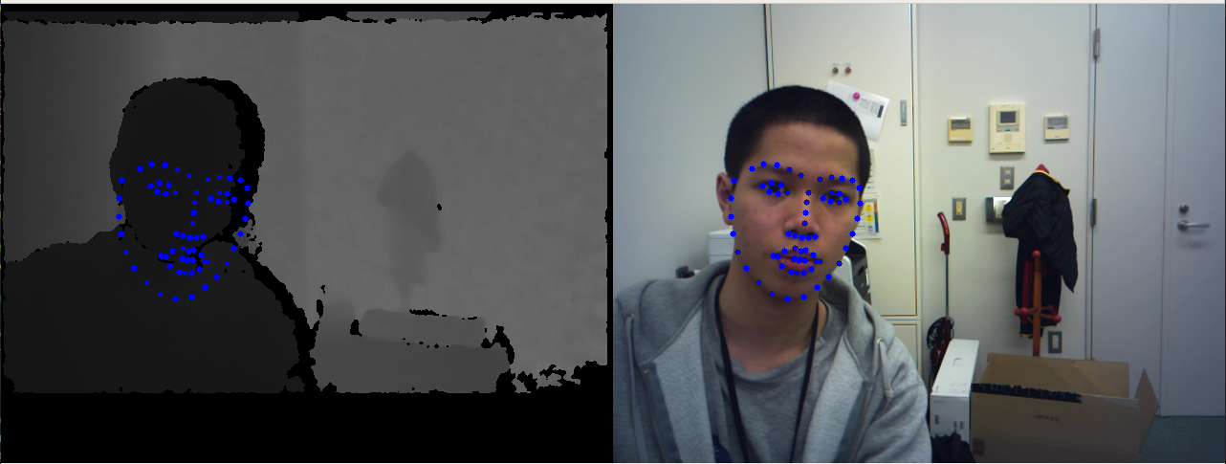
5. Điều chỉnh vị trí khuôn mặt khi dùng nhiều camera
Camera3D
Camera RGB

Slide 7
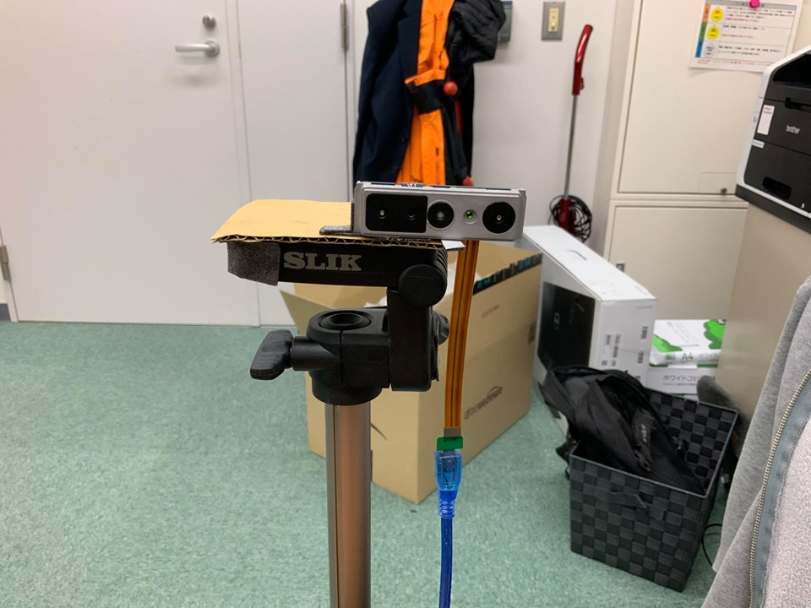
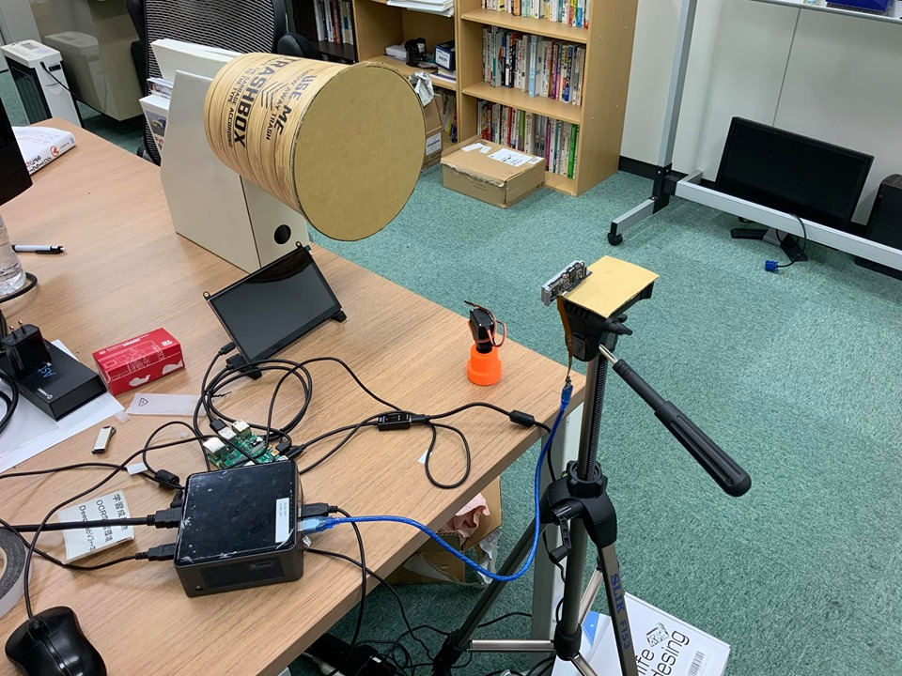
6.1 1 số hình ảnh để làm điều chỉnh camera

Slide 8
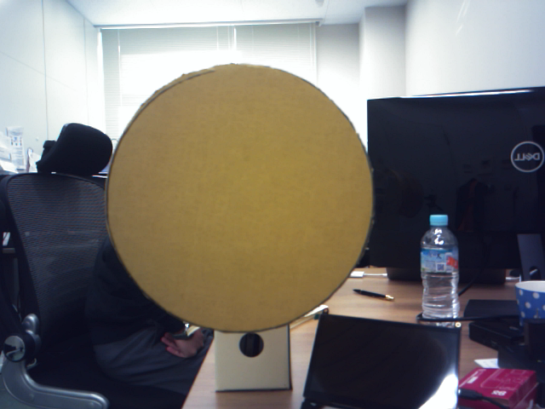
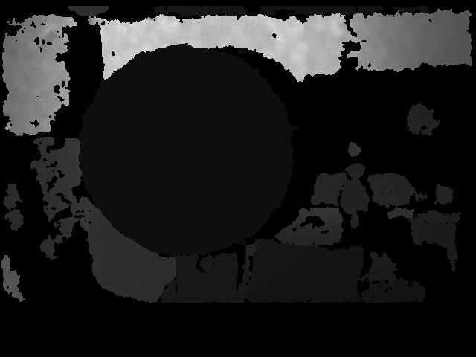
6.2. 1 số hình ảnh để làm điều chỉnh camera

